Slide 1
Урок русского языка «Поиграем – почитаем»

Slide 2
1.Первое задание похоже на судоку.
Ж | Щ | Ч | Ш | З
Ш | Ч | С |  | Щ | З
С |  | З | Ч | Ж | Щ
Ч | З | Ш | Щ |  | Ж
 | Ж | Щ | С | Ч | Ш
Щ | С |  | З | Ш | Ч
Судоку –это цифровая головоломка: надо найти место для цифр, а в нашем задании пустые клетки надо заполнять буквами. Перед нами таблица. В каждом ряду и в каждой колонке есть по одной букве Ш, по одной букве Ж, по одной букве З и С, по одной Щ и по одной букве Ч. В пустые клетки таблицы надо вписать какую-то из этих букв: Ш, Ж, З, С или Щ, или Ч.

Slide 3
2. Скороговорка – это короткое стихотворение, которое трудно прочитать, правильно произнести (рассказать). Ещё труднее прочитать его быстро (скоро).
- Щуку я тащу, тащу, щуку я не упущу.
- Волки рыщут, пищу ищут.
- Щебетал щегол и щёлкал, раздувал, как шарик, щёки.
- Цыпленок и курица пьют водицу на улице.
- Скворцы и синицы – весёлые птицы.
- Дима дарит дыни Дине. Дыни Дима дарит Дине.
- На дворе трава, на траве дрова.
- Не руби дрова на траве двора.
- Три сороки-тараторки тараторили на горке.
- Тридцать три вагона в ряд, тараторят, тарахтят.
- Течёт речка, печёт печка.
- Черепаха, не скучая, час сидит за чашкой чая.
- Очень часто бьются у Танечки блюдца.
- Уголёк в уголок отнеси. Уголёк в уголке погаси.
- У редьки и репки корень крепкий.
- Что за колокольня без колоколов?
- У ежа и ёлки иголки колки.

Slide 4
3. Заполни таблицу. В какую графу надо записать каждое слово?
РТЫ, ГЛАЗ, ЩЁКИ, ЗУБ, ГЛАЗÁ, УХО, ЛОБ, НОСЫ, ЩЕКÁ, ЛБЫ, РОТ, УШИ, НОС, ЗУБЫ.
Единственное число | Множественное число

Slide 5
4. Раздели слова на две группы:
СОБАКА, ЗАЯЦ, КОЗА, БЫК, БАРАН, МАЛЬЧИК, КОШКА, КОТ, МЫШКА, ДЕВОЧКА, ДЕД, СТРЕКОЗА, ЖУК, МОРЖ, ВОЛК, ЛИСА.
Мужской род | Женский род

Slide 6
5. Кто моложе? Кто старше?
СЕРЕЖЕ 10 ЛЕТ. ОЛЕЧКЕ – 12 ЛЕТ.
ВАНЕ – 4 ГОДА. АНЕ – 7 ЛЕТ.
Кто самый старший? __________________________
Кто старше Ани? _____________________________
Кто моложе Ани? _____________________________
Кто самый младший? __________________________
Ты старше или моложе Оли? ____________________

Slide 7
6. Вставь букву в слова и прочитай скороговорки:
У М....ШАТ БЫЛ ВКУСН....Й С....Р. СГР....ЗЛИ М....ШИ С....Р ДО Д…Р.
Р....БУ ЛОВИТ Р....БОЛОВ В РЕКУ ВЕСЬ УШЁЛ УЛОВ.
УГОЛ....К В УГОЛ....К ПРИНЕСИ, В УГОЛКЕ УГОЛ....К ПОГАСИ!

Slide 8
7. Какие музыкальные инструменты нужны музыкантам?
Р | И | П | К | А | Б
К | А | Л | А | Л | А
С | Й | Б | Ф | Л | Е
А | К | А | А | Р | Й
Б | А | Р | Г | М | Т
А | Н | Ь | Н | О | А
- Какой музыкальный инструмент нужен скрипачу?
- Какой музыкальный инструмент нужен балалаечнику?
- Какой музыкальный инструмент у флейтистки?
- А у барабанщика?
- Какой музыкальный инструмент нужен гармонисту?

Slide 9
8. Соедини слова линиями:
ДЕТЕНЫШИ У РЫБ
ПТЕНЦЫ У ЗВЕРЕЙ
МАЛЬКИ У ПТИЦ

Slide 10
9. Соедини слова линией так, чтобы получились предложения:
МЫ ЧИТАЮ
ТЫ ЧИТАЕТЕ
ОНИ ЧИТАЕМ
ВЫ ЧИТАЮТ
Я ЧИТАЕТ
ОН ЧИТАЕШЬ

Slide 11
10. Соедини линией названия фруктов и сока:
ИЗ АПЕЛЬСИНОВ ЯГОДНЫЙ
ИЗ ЯБЛОК АПЕЛЬСИНОВЫЙ
ИЗ ЯГОД ЯБЛОЧНЫЙ
ИЗ ПОМИДОРОВ ВИНОГРАДНЫЙ
ИЗ ВИНОГРАДА ТОМАТНЫЙ

Slide 12

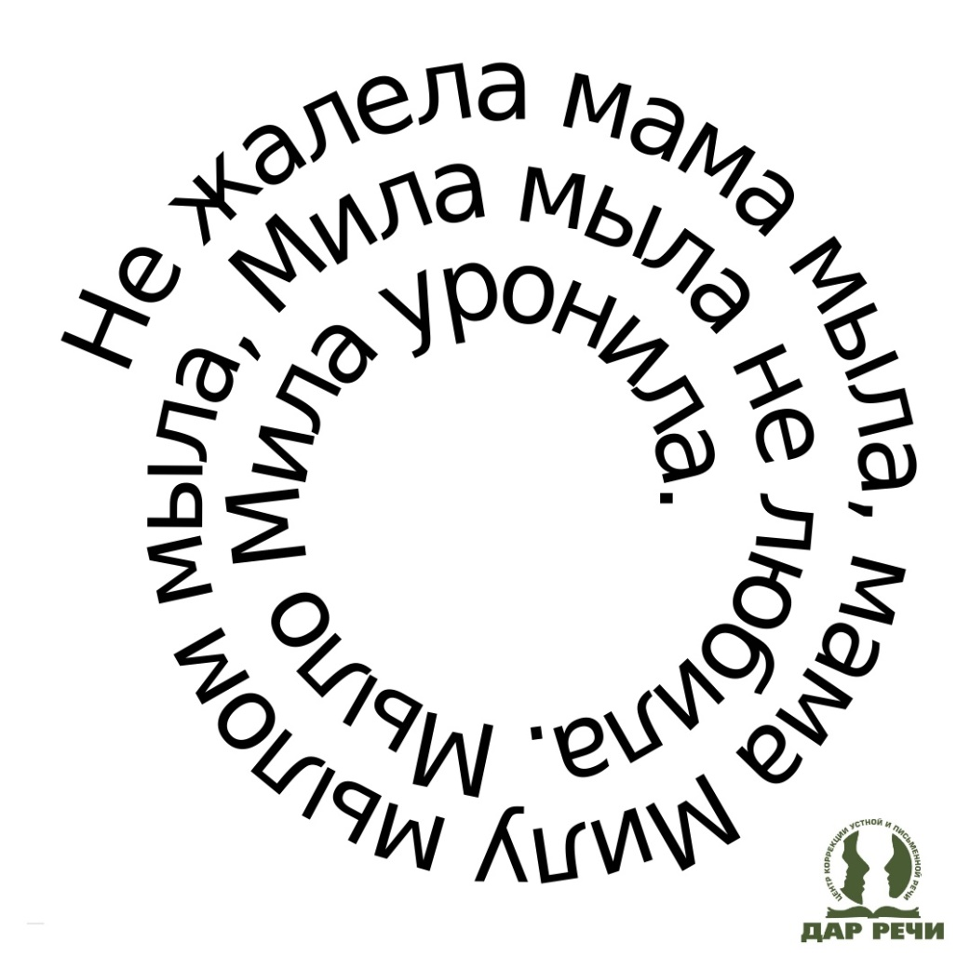
11. Прочитайте скороговорку не переворачивая листка.

Slide 13
В конце участники получают вкусные презенты.
Всем спасибо.

